Slide 1


RENDICIÓN DE CUENTAS AÑO 2023. COMISIÓN SOCIO CULTURAL. SAN JOSÉ DE RARANGA. Psi. Cli. Pablo Urgilés Samaniego.

Slide 2
ACTIVIDADES REALIZADAS EN EL PERIODO 2023.
Mayo a Diciembre.
Se participó de las reuniones ordinarias y extraordinarias con el presidente y vocales de cada comisión asignadas para el periodo 2023 – 2027.

Slide 3
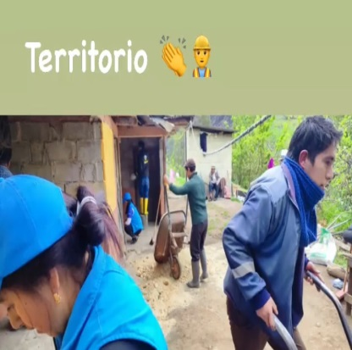
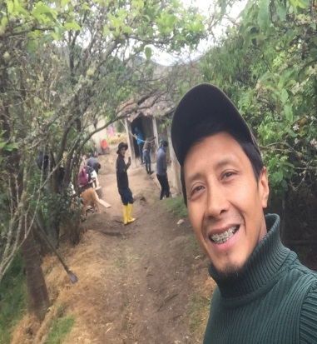
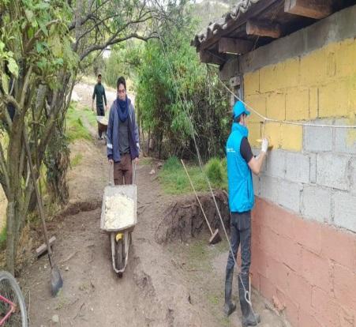
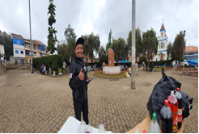
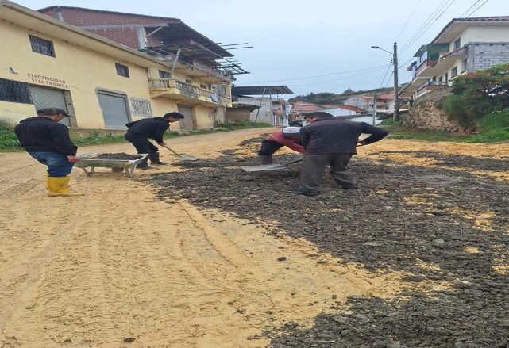
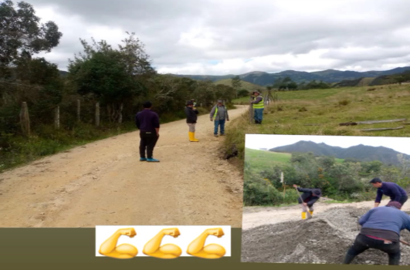
Se coordinó actividades con la unidad educativa de San José de Raranga y líderes comunitarios para realizar actividades de limpieza en las instalaciones públicas.

Slide 4
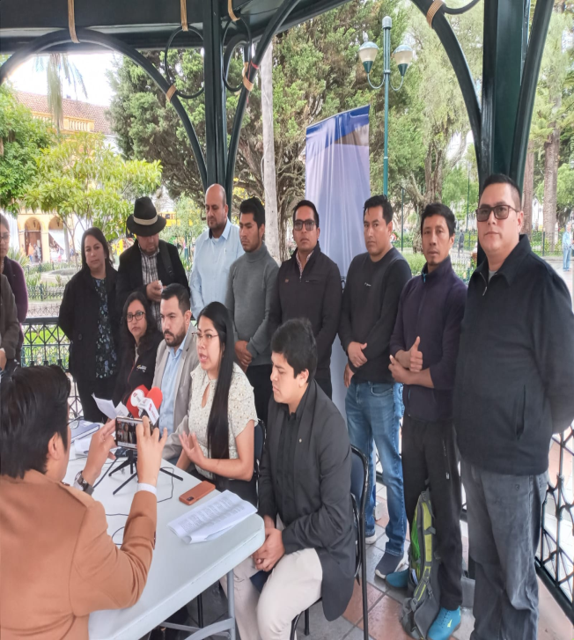
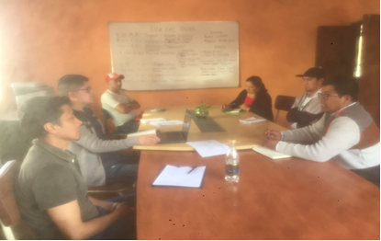
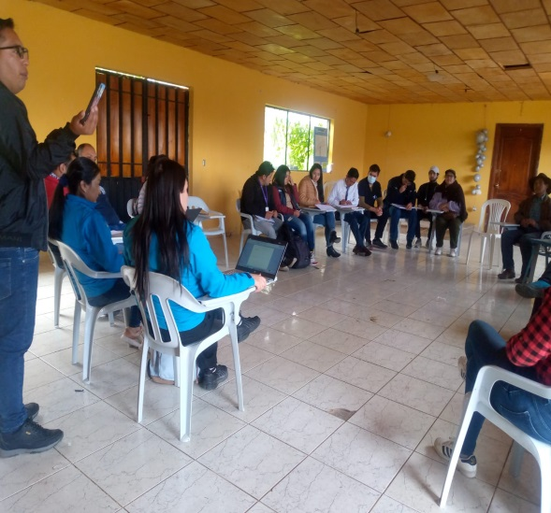
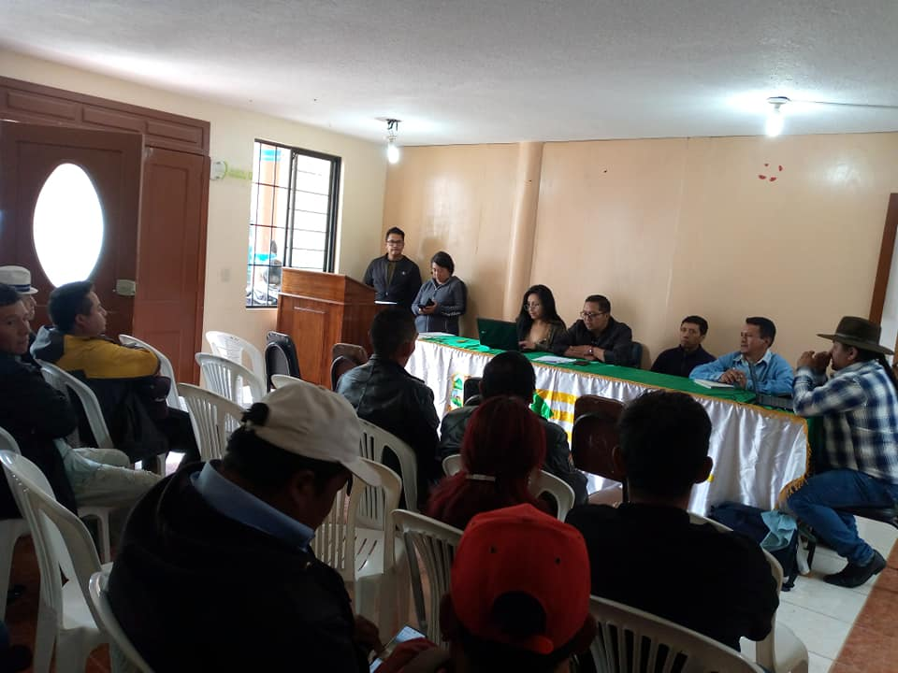
Se asistió al Departamento de Desarrollo Social en el cantón Sígsig, para ser parte de algunas reuniones con los representantes de los GAD y coordinar actividades relacionados al área socio cultural.

Slide 5
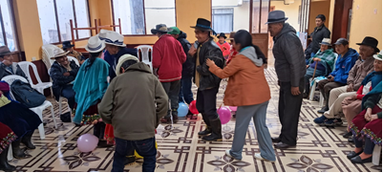
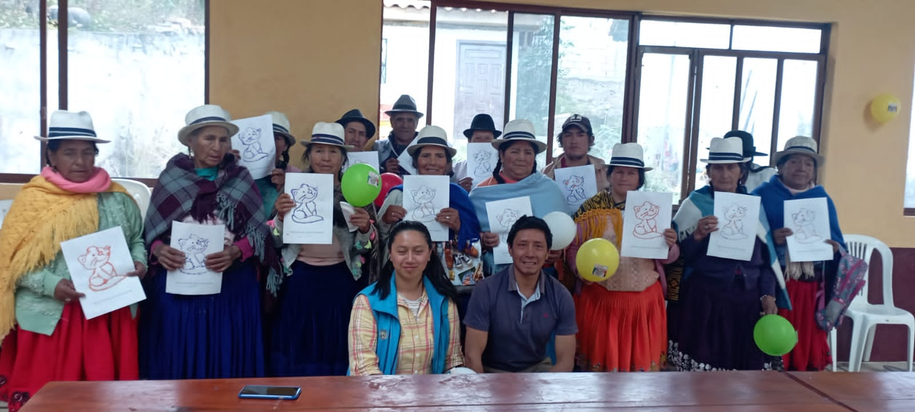
Se realizaron talleres y reuniones con los grupos vulnerables de la parroquia y de sus comunidades mejorando la autonomía y su participación social.

Slide 6
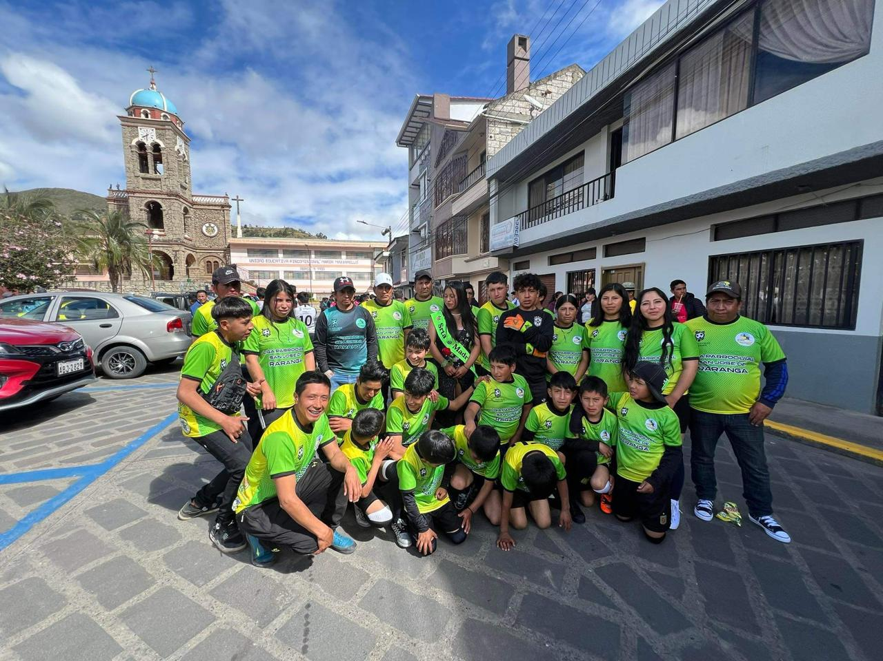
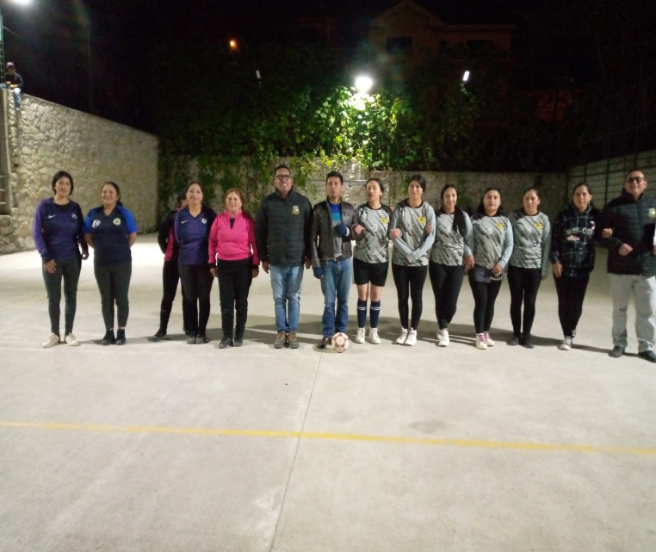
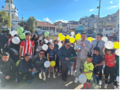
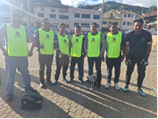
SE PARTICIPO DE LOS EVENTOS DEPORTIVOS.

Slide 7
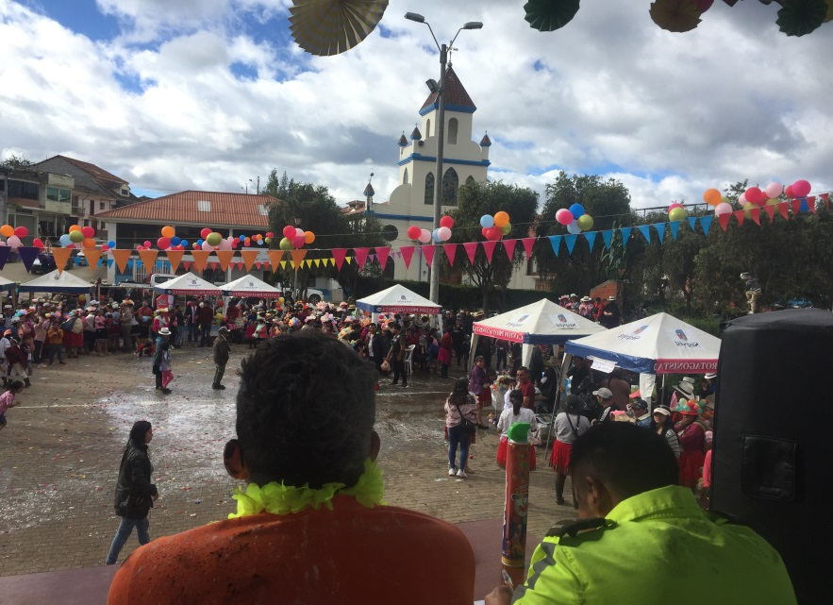
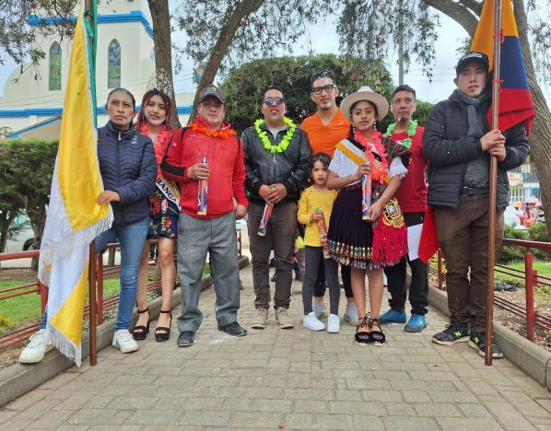
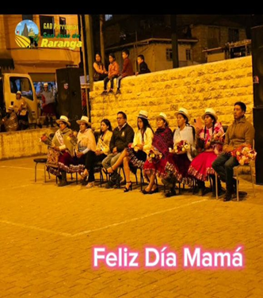
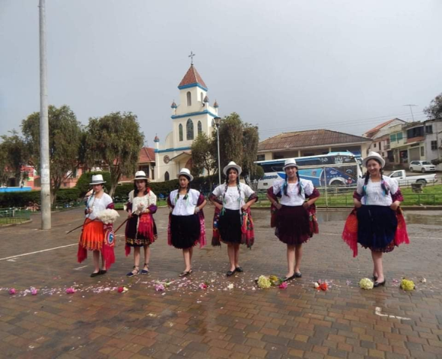
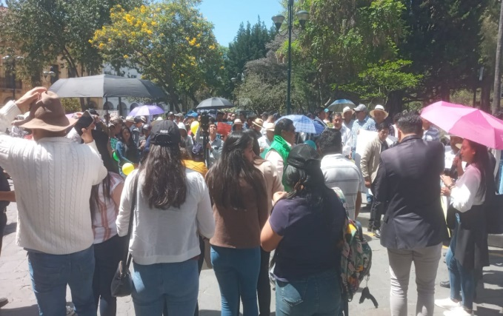
Se fortaleció el área socio cultural.

Slide 8
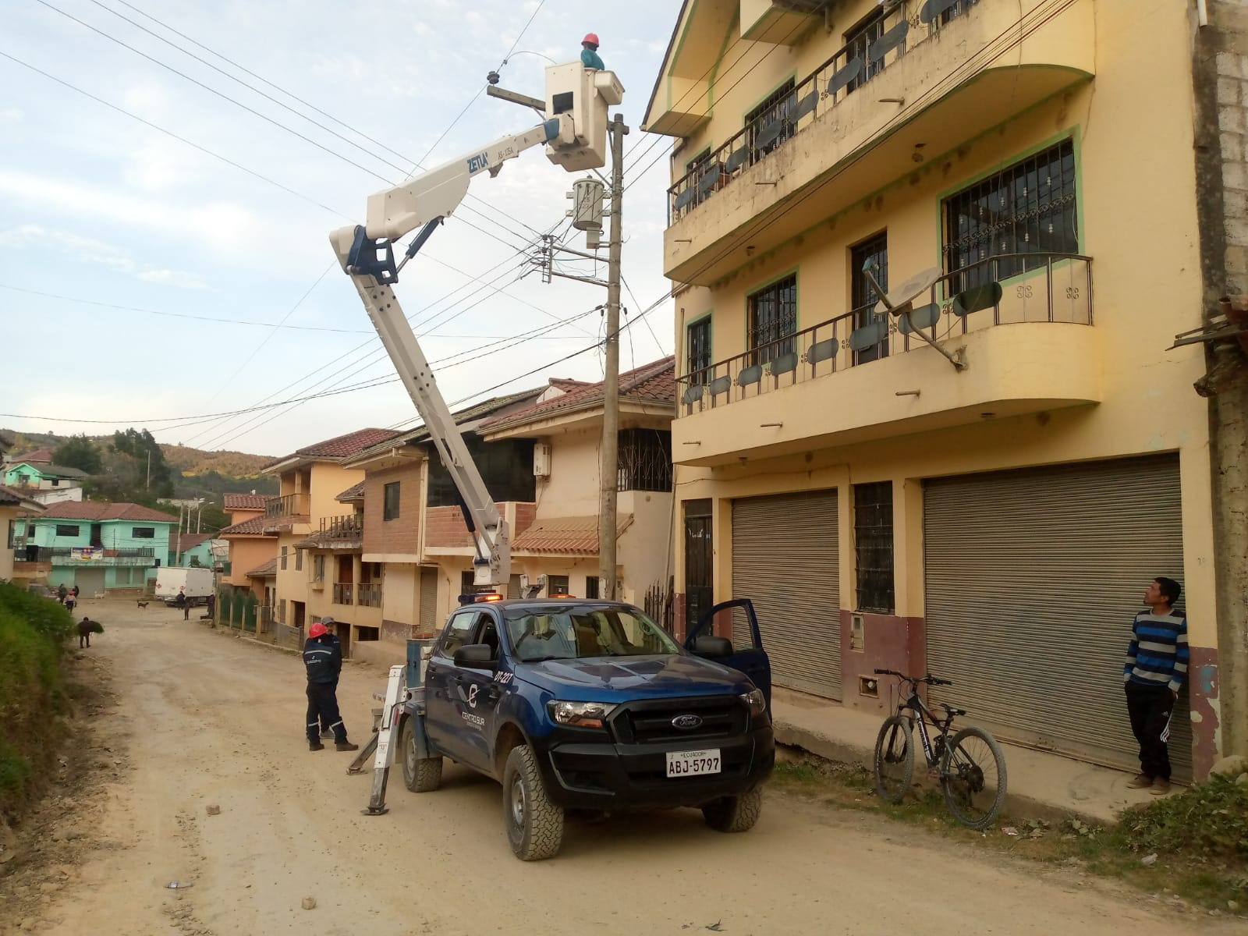
Se coordinó con la empresa de energía eléctrica para que realicen el mantenimiento y arreglo del alumbrado público de la parroquia.

Slide 9
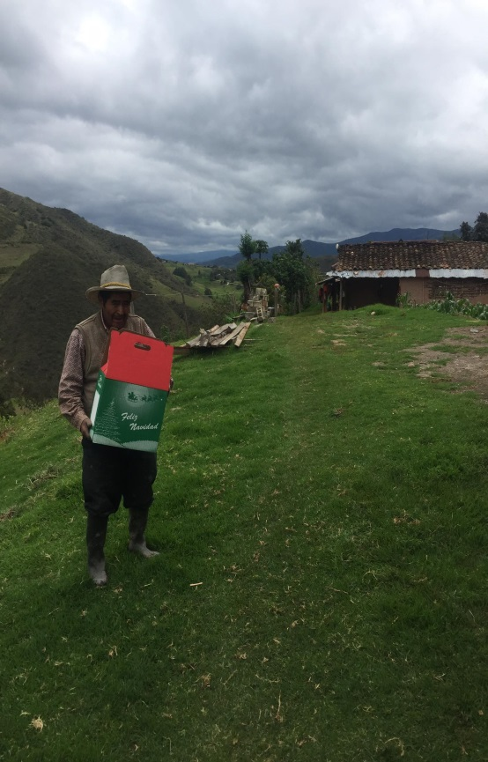
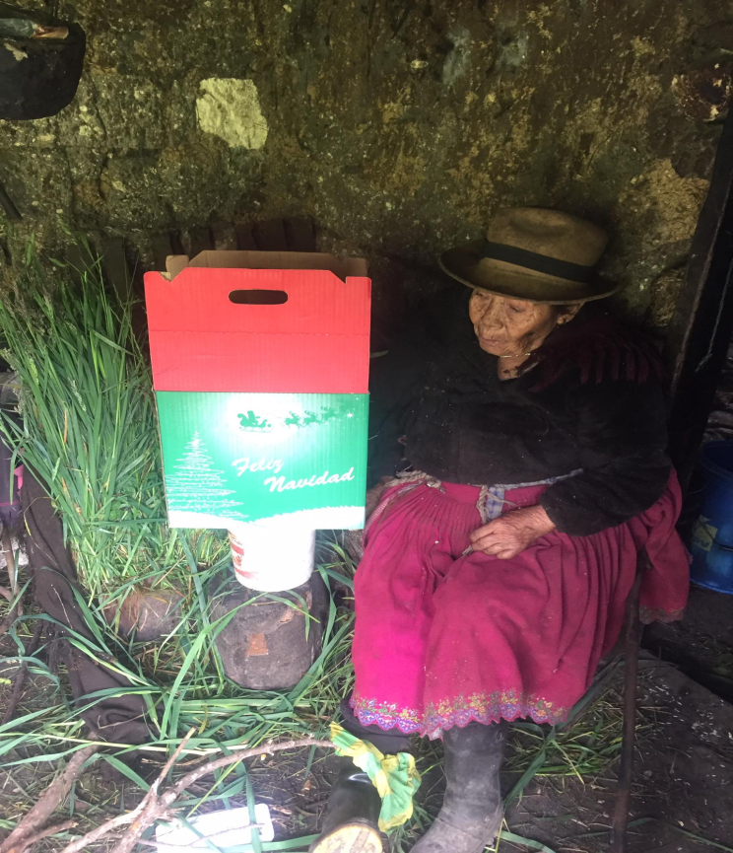
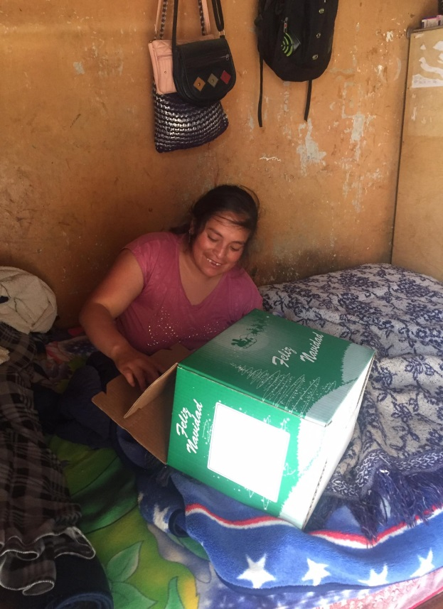
Se entregaron kits de alimentos a las personas en estado de vulnerabilidad en toda la parroquia y sus comunidades.

Slide 10
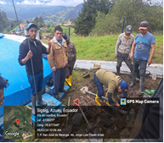
Se realizó actividades de prevención y mantenimiento a las fuentes de agua de consumo humano.

